Slide 1
Universidad Autónoma del Estado de México
Facultad de Arquitectura y Diseño
Material Didáctico
Solo visión proyectable
Unidad de Aprendizaje: Historia de la Arquitectura hasta el siglo XII
Unidad de Competencia 4: INDIA
Tema: Estilos arquitectónicos de India
Por: Martha Beatríz Cruz Medina
Septiembre 2019

Slide 2
Contenido del material didáctico
Justificación Académica
Objetivo del material didáctico
Guía de uso
Presentación del material (portada)
Guión explicativo
Material didáctico
Referencias

Slide 3
1. Justificación Académica
Tiene el propósito de guiar en el proceso de enseñanza–aprendizaje permitiendo el tener acceso al material didáctico y transmitir de formas novedosas estrategias, para orientar, guiar y cimentar a los alumnos, a través del fomento de los cuatro pilares de la educación y formar competencias para afrontar los retos del mundo actual.

Slide 4
2. Objetivo del material didáctico
Facilitan el logro de los objetivos propuestos en el curso.
Consolidan los conocimientos previos.
Favorecen la vinculación de conocimientos previamente adquiridos con nuevos conocimientos.
Estimulan la transferencia de los conocimientos a situaciones diferentes

Slide 5
3. Guía de uso material didáctico solo visión proyectable duración de la sesión: 4 horas teórica
Actividad | Actividad del profesor | Actividad del alumno
1 | Expondrá la portada y propósito de la asignatura.
2 | Expondrá cómo son los elementos arquitectónicos que distinguen la cultura de la India
3 | El profesor mostrará y analizará cada diapositiva y contextualizara con los ejemplos | Se solicita al alumno comentarios sobre cada diapositiva
4 | El profesor debe ir preguntando al alumno sobre los ejemplos expuestos con el propósito de que se logre un aprendizaje significativo | El alumno puede ir dando otros ejemplos.
5 | Se explicara la importancia del tema expuesto | El alumno hará anotaciones de las diapositivas
6 | Se explicará las referencias con el fin de motivar la investigación del alumno | El alumno ampliara el tema buscando mas información en las referencias.
7 | Fin de la sesión
Tabla 1. Guía de uso

Slide 6
4.Presentación del material didáctico
El material didáctico es aquel que reúne medios y recursos que facilitan la enseñanza y el aprendizaje. Suelen utilizarse dentro del ambiente educativo para facilitar la adquisición de conceptos, habilidades, actitudes y destrezas.
Esta visión proyectable reforzara el tema de la cultura India.

Slide 7
5 Guión explicativo
Unidad de aprendizaje: | Historia de la Arquitectura hasta el siglo XII
Unidad de Competencia 4 | INDIA
Propósitos de la unidad de aprendizaje: | Juzgar las diferentes tipologías arquitectónicas con fundamento histórico social de las culturas más relevantes desde la Prehistoria hasta el Románico.
Pasos del guión explicativo | Se da un encuadre general de la unidad de aprendizaje Se da la temática a tratar ( INDIA) Se realiza un diagnóstico previo al tema Se inicia la exposición de las diapositivas Se reafirman conceptos principales Se solicita una actividad metacognitiva para reforzar la información.
Tabla 2. Guion explicativo

Slide 8
INDIA
HISTORIA DE LA ARQUITECTURA HASTA EL SIGLO XII

Slide 9

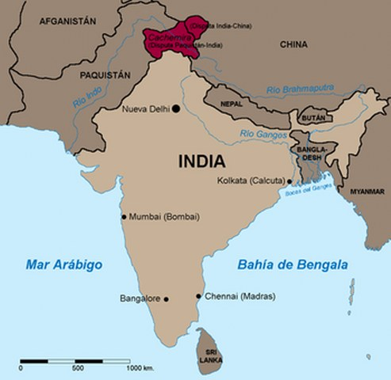
Ubicación

Slide 10
Se sugiere revisar el siguiente video:
Duración 47 min
Objetivo: revisión religiones a los que está sujeta la India pasando:
Por budismo, hinduismo, islam, musulmán, para comprender
las distintas etapas constructivas de la India.
https://www.youtube.com/watch?v=apJk8s6pz8A
TESOROS PERDIDOS DE LA HUMANIDAD INDIA

Slide 11
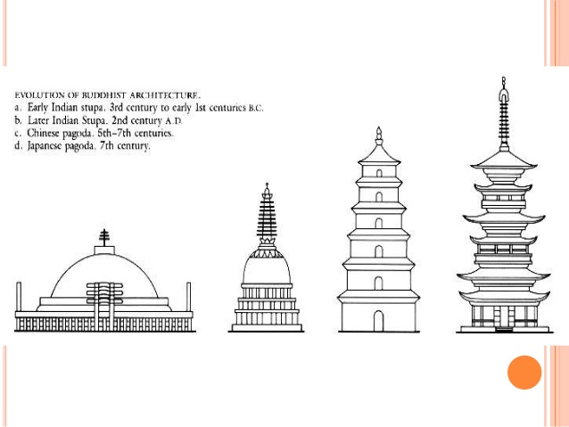
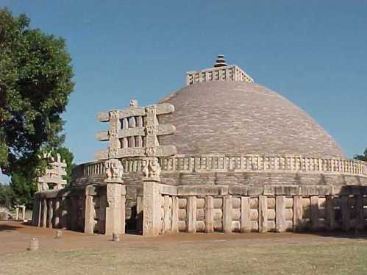
ETAPA DEL BUDISMO
La construcción mas relevante
STUPA (topes, dagabas). Originalmente TUMULOS
MORTUORIOS, después de que restos incinerados
De Buda fueorn depositados en su interior, se
Convirtieron en RELIQUIAS y su función fue de
Adoración.
Stupa de Sanchi

Slide 12
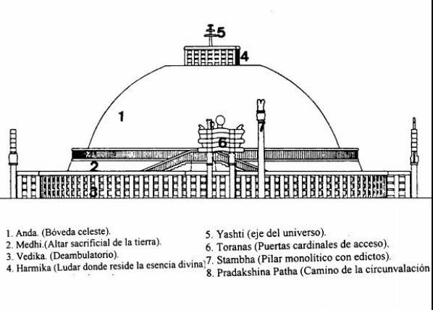
PARTES DE LA STUPA
video: Monumentos budistas de Sanchi (UNESCO/NHK)
https://www.youtube.com/watch?v=Ys6yDjYKst8

Slide 13
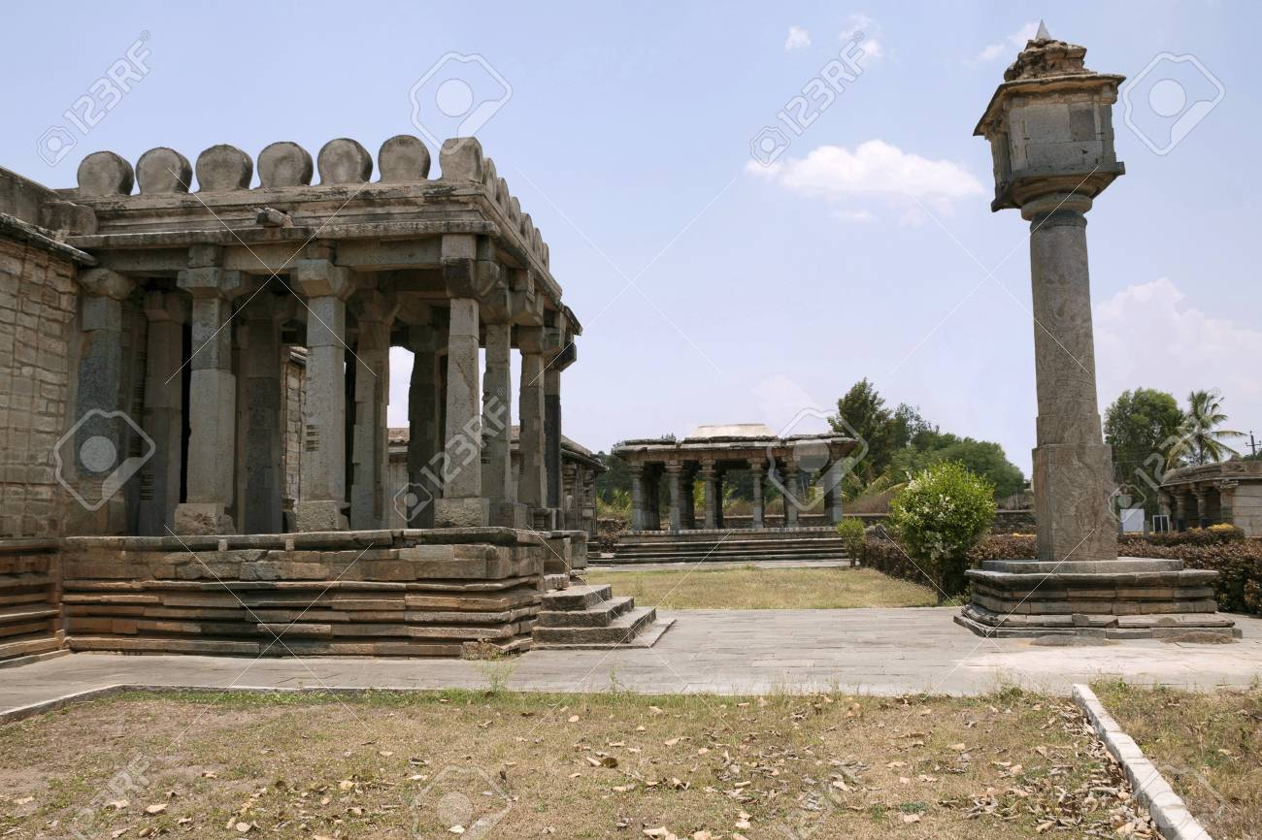
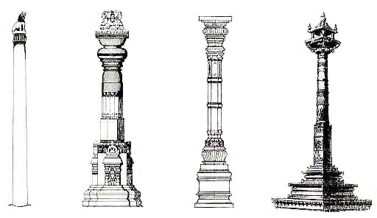
Stambhas posteriores
Fueron populares , se erigieron frente a los templos.
Estos ejemplos se conocen como MANASTAMBHA.
Se usaban como: dipdans ( pilares portaban lámparas)

Slide 14
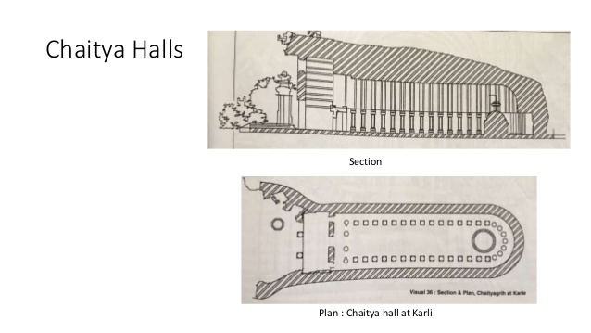
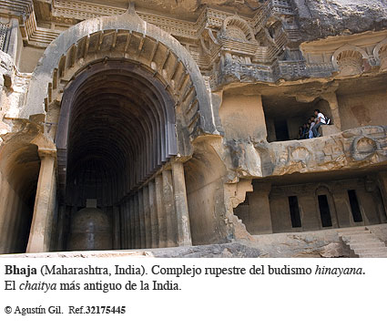
SALAS CHAITYAS, es el mas sagrado de los trabajos budistas, servían de templo.
Fueron excavados en roca, usando cinceles de hierro. La forma circular en planta ( pradakshina) dio
A las salas chaityas una terminación circular conocida ( templos cristianos ábside)

Slide 15
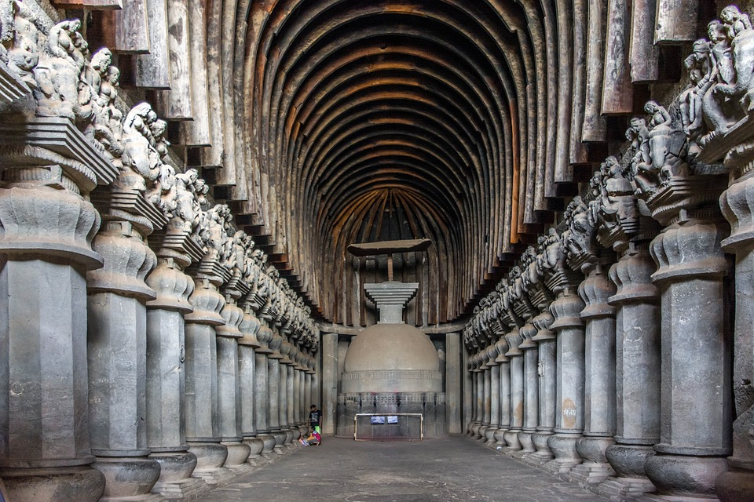
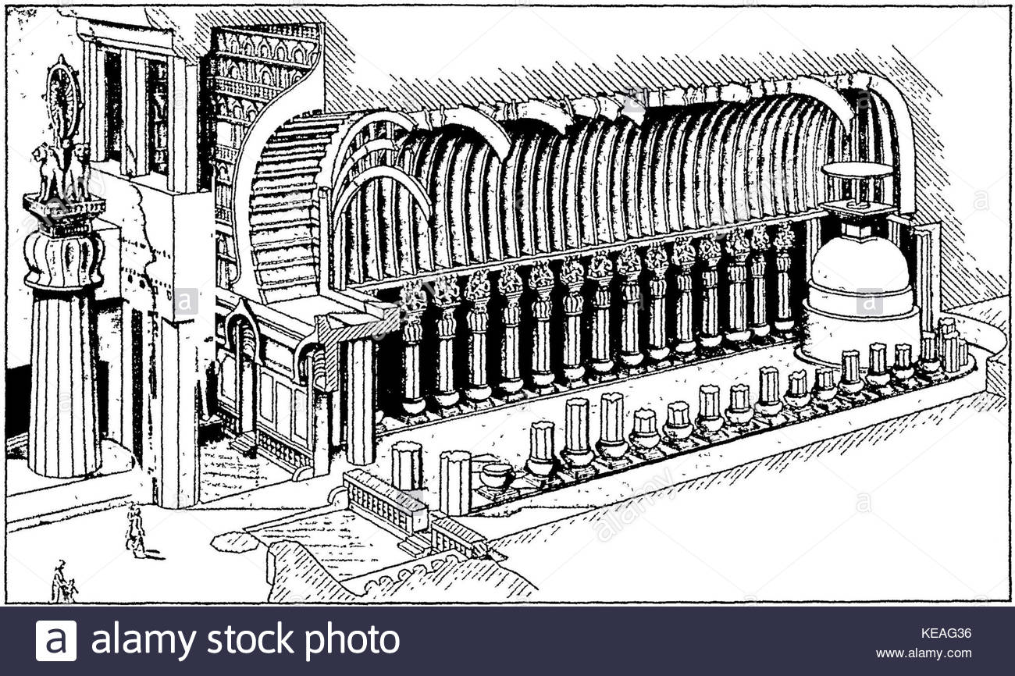
La sala Chaitya mejor conservada es la de Karli, Decán.
Dividida con dos filas de columnas y una stupa en su foco.
Sección de la Sala

Slide 16
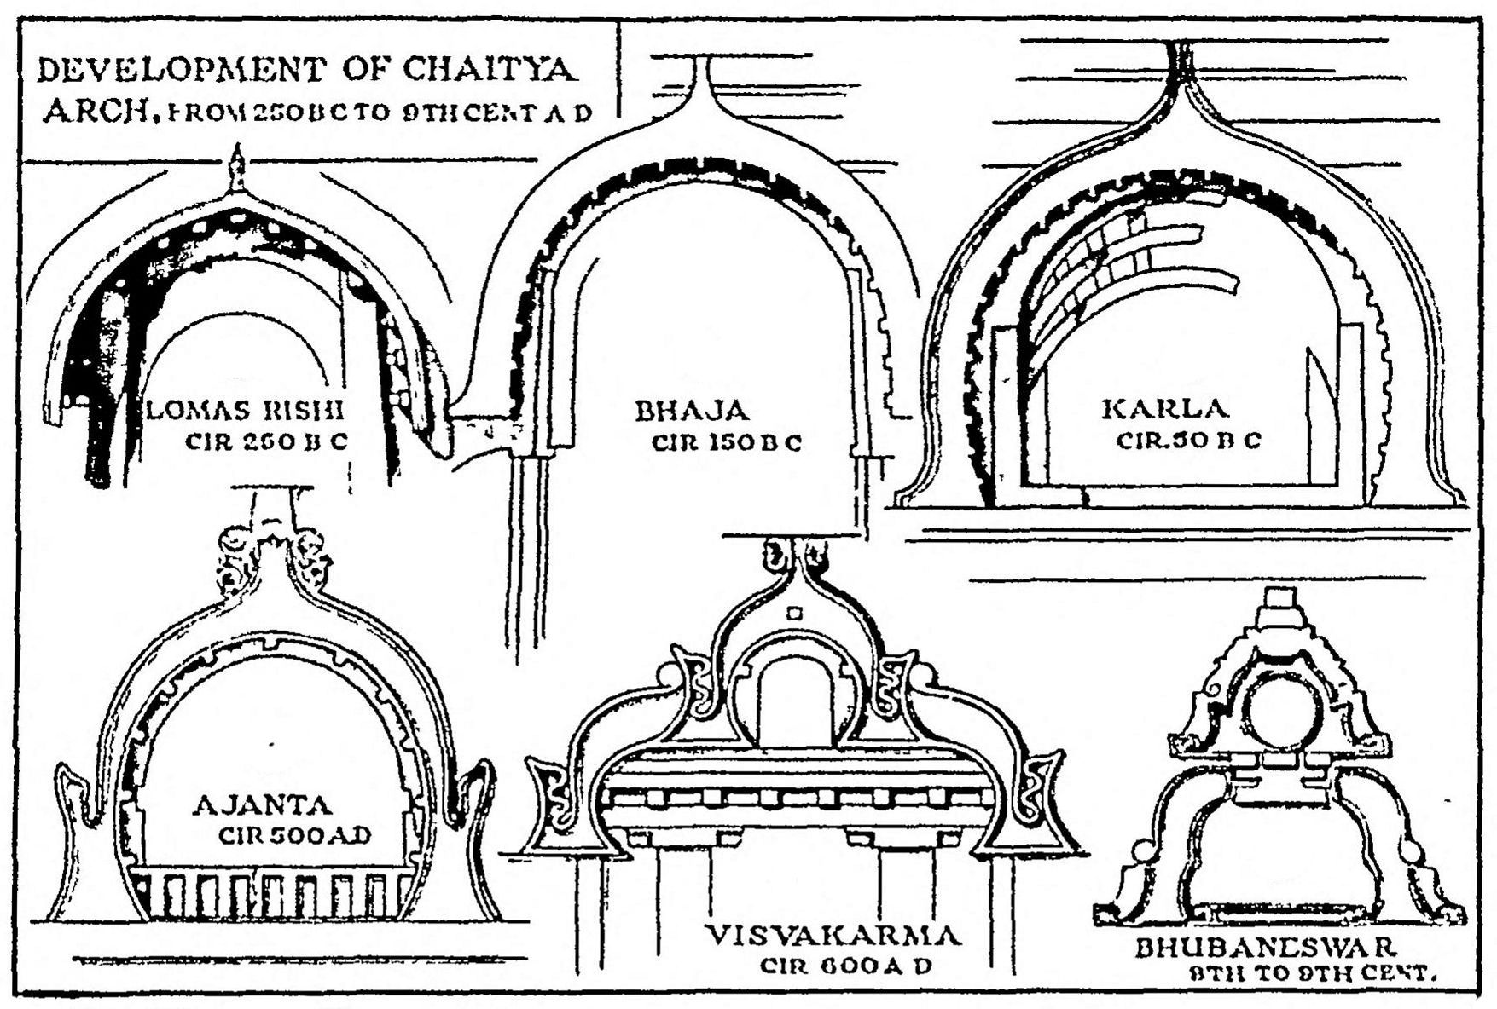

Slide 17
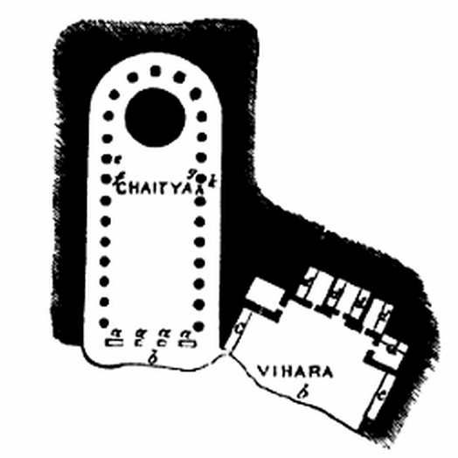
VIHARAS
Edificación budista más significativa, en los tiempos del vihara ( monasterio)
Descripción: Cuevas donde los monjes rezaban.
Elementos esenciales: Una figura de Buda o stupa, celdas de los monjes.
Se podrían construir en grupos, como complejos monásticos.
Colección más famosa: Ajanta

Slide 18
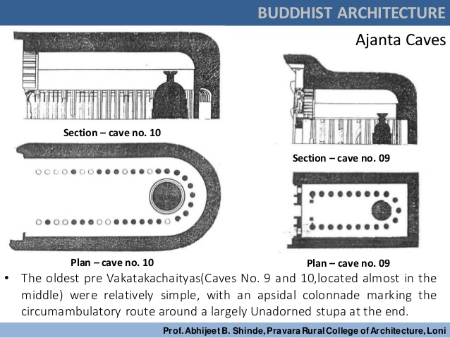
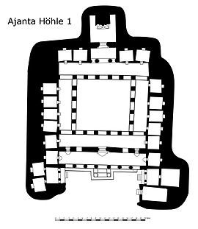
Luego, las viharas contenían capillas y un santuario
Contenian igual una stupa o un buda.

Slide 19
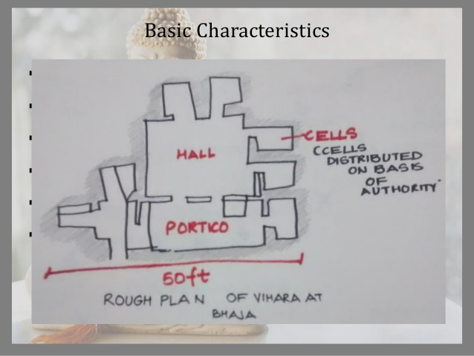
Pórtico/ Verandahs:
transición entre el mundo
exterior

Slide 20
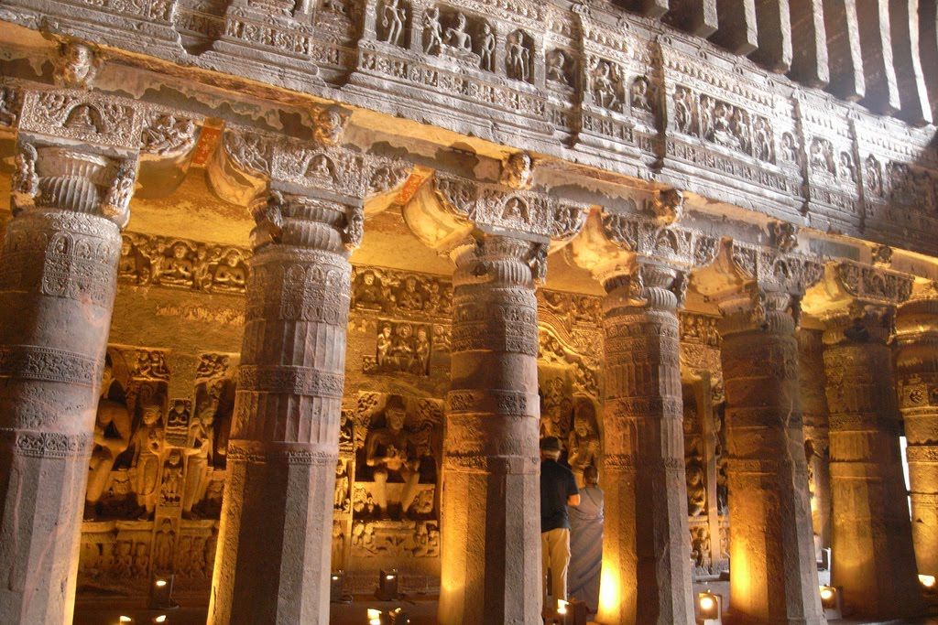
Sala de columnas de Ajanta.
A medida que los viaharas fueron
Creciendo en tamaño y esplendor Y
Las columnas empezaron a ocupar
El interior de la sala.
Crecieron de 4 a mas de 20

Slide 21
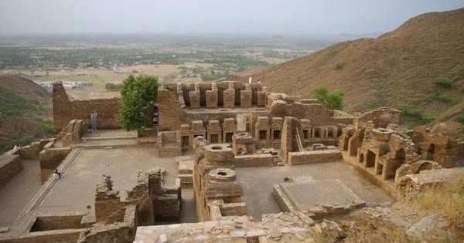
VIHARA TAKHT-I-BAHI
En Pakistan, son vihara de estructura
Independiente, incluye:
Patio ( osangharama)
Sala de reuniones ( upasthanasala)

Slide 22
ETAPA DEL HINDUISMO
El budismo experimento un periodo de declive y las dinastías Hindú resurgen.
Con los hindúes el templo fue desarrollado como morada de la deidad.
Se dividían los templos en tres estilos: ( por motivos geográficos no religiosos)
1 DRAVIDIANO del sur de la India
2 NEGARA, del norte
3 VESARA ,mezcla de los anteriores, en el centro.

Slide 23
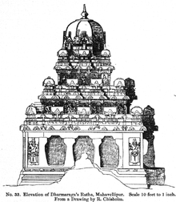
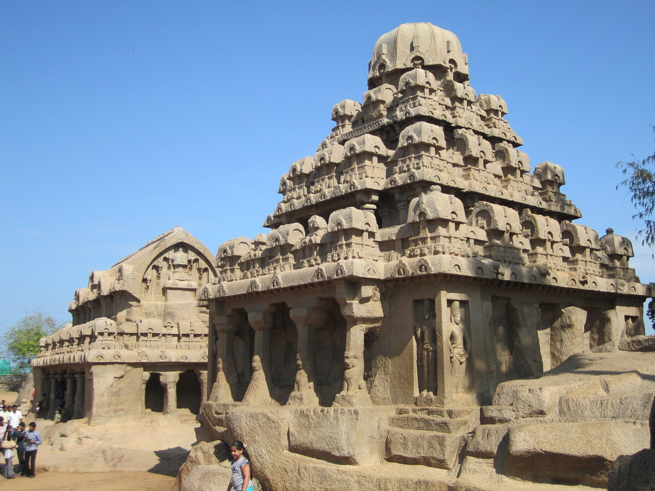
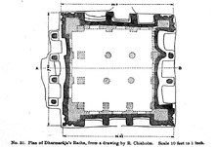
DRAVIDIANO
RATHAS O RATHS
Raths de Mamallapuram
(carroza de guerrero)

Slide 24
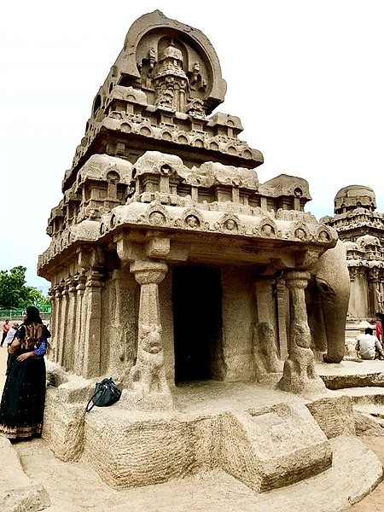
PILAR DE LEON, MAMALLAPURAM
Esta columna esculpida es representativa del
estilo Dravidiano.
Tiene una base de león sentado (vyalis) y un
Capitel curvo (kumbha)

Slide 25
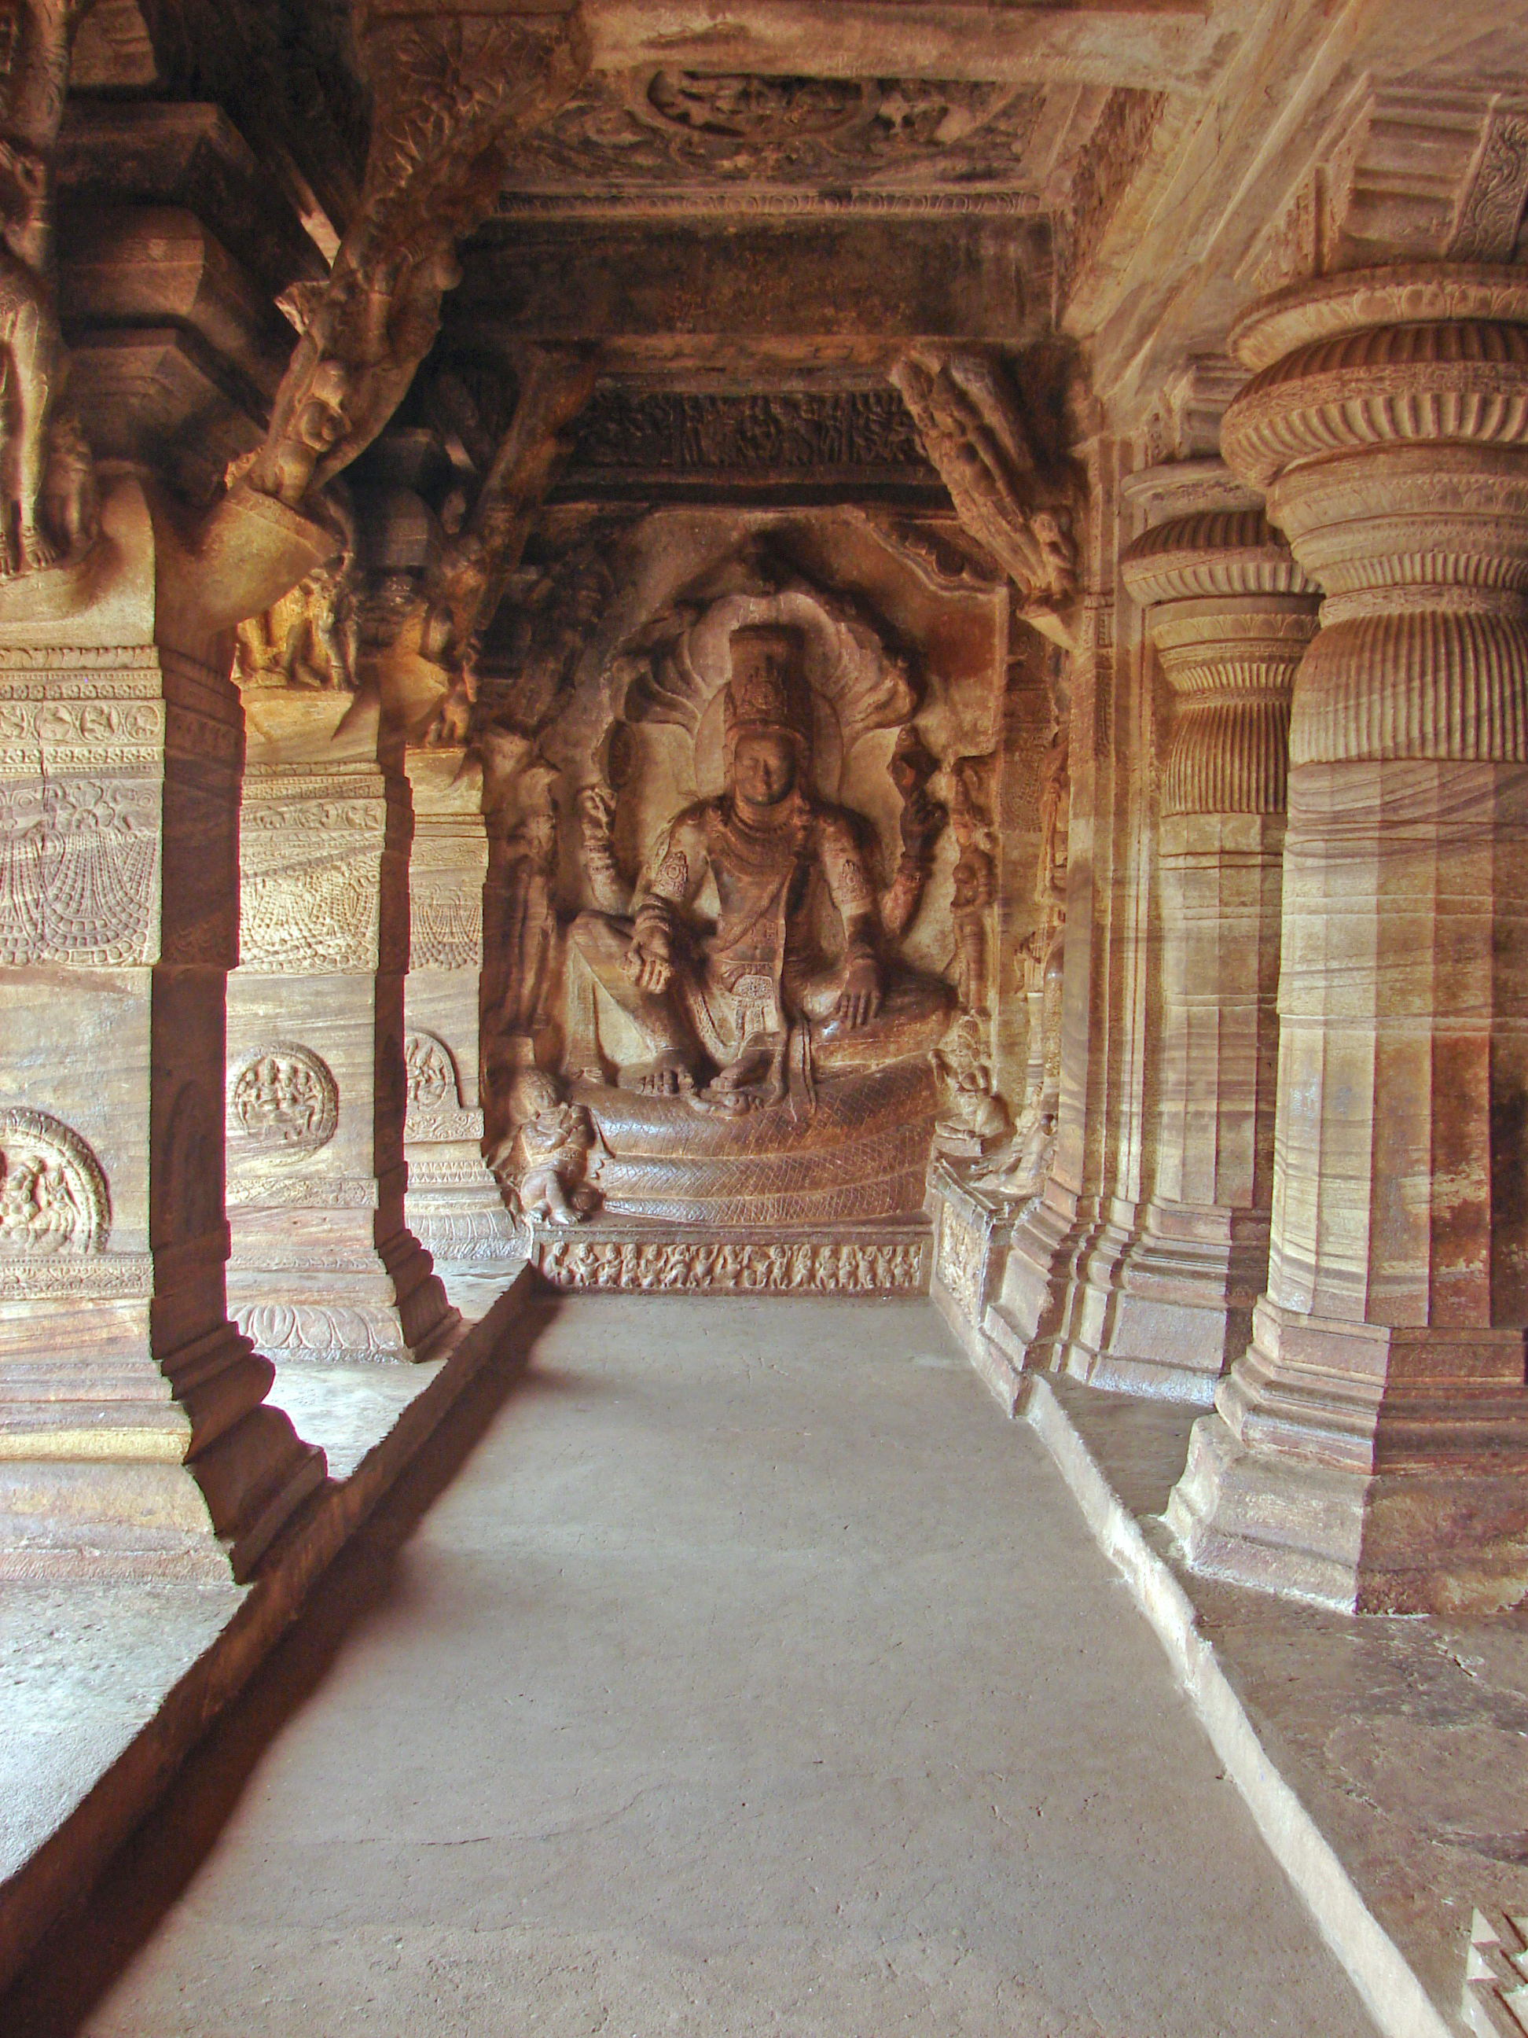
ESCULTURA VISHNU, CUEVA BADAMI
Vishnu, deidad mas sagrada periodo hindú

Slide 26

EN EL NORTE
Usaban diagrama geométricos: mándalas
Orientaban palacios puntos cardinales
Se alineaban con el sol
Existieron santuarios ( garbhagriha)

Slide 27
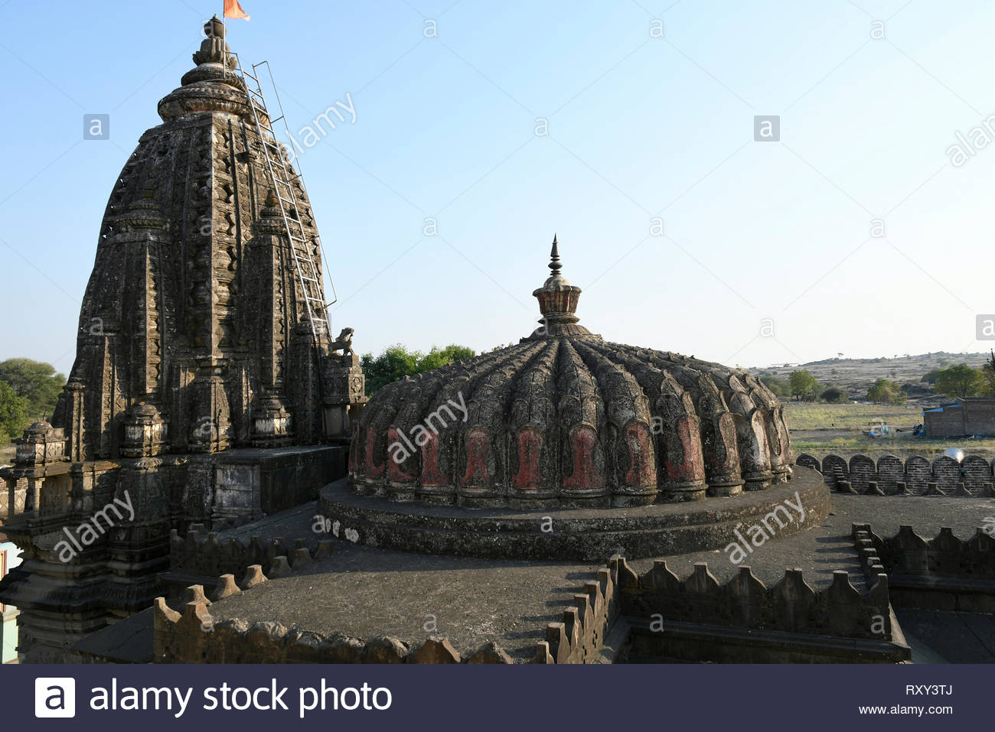
MANDAPA
HILADAS DISMINUIDAS

Slide 28
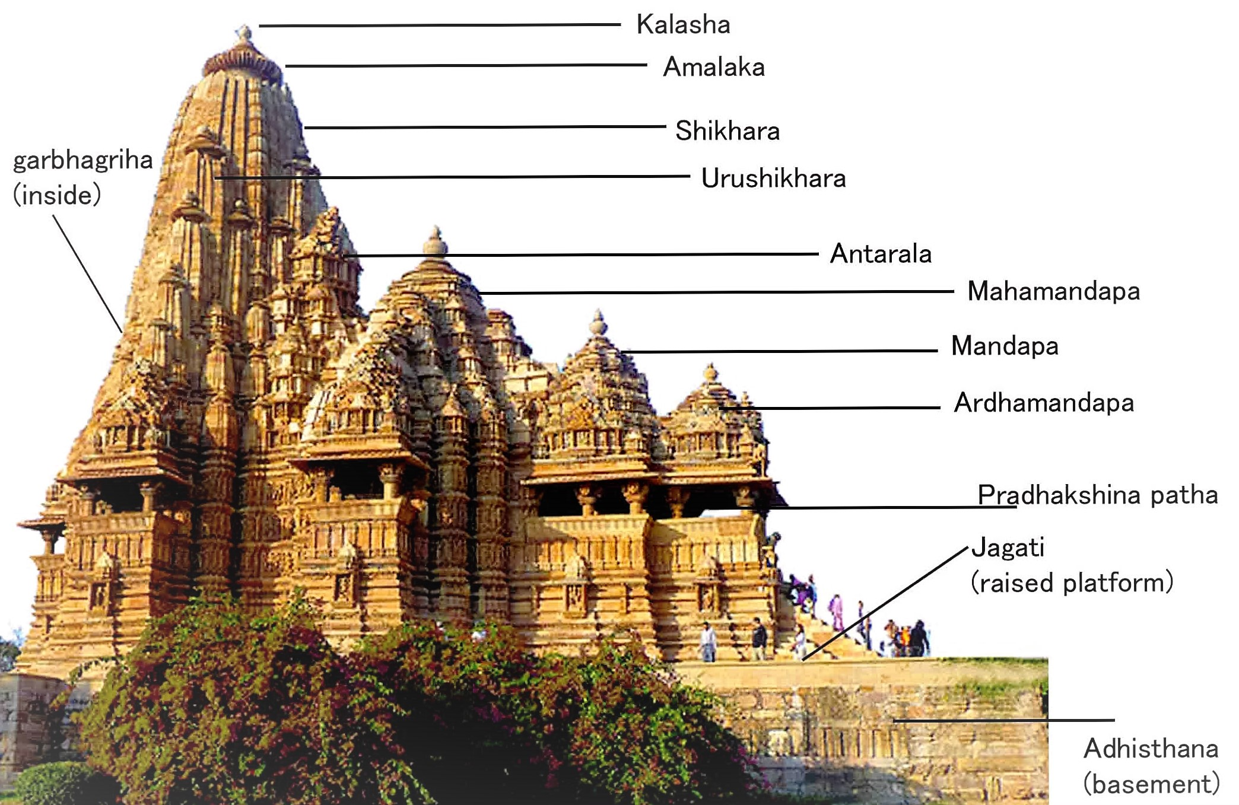
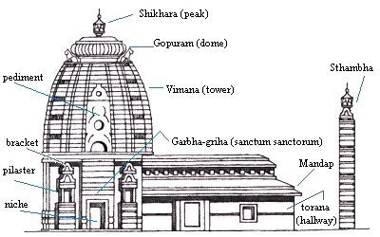
ESTILO NAGARA
ALZADO DE AMALAKA

Slide 29
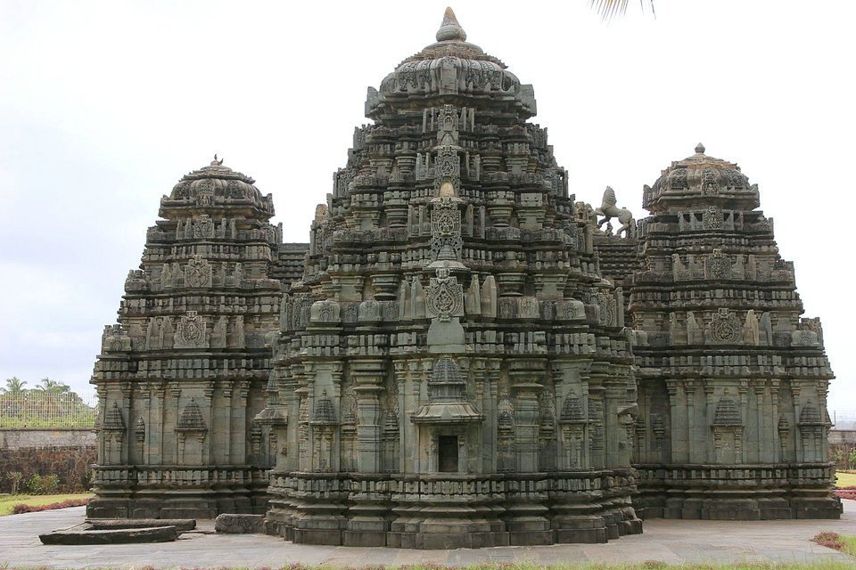
VESARA

Slide 30
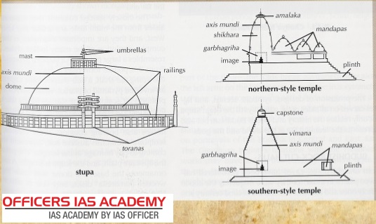
RESUMEN HASTA EL MOMENTO

Slide 31
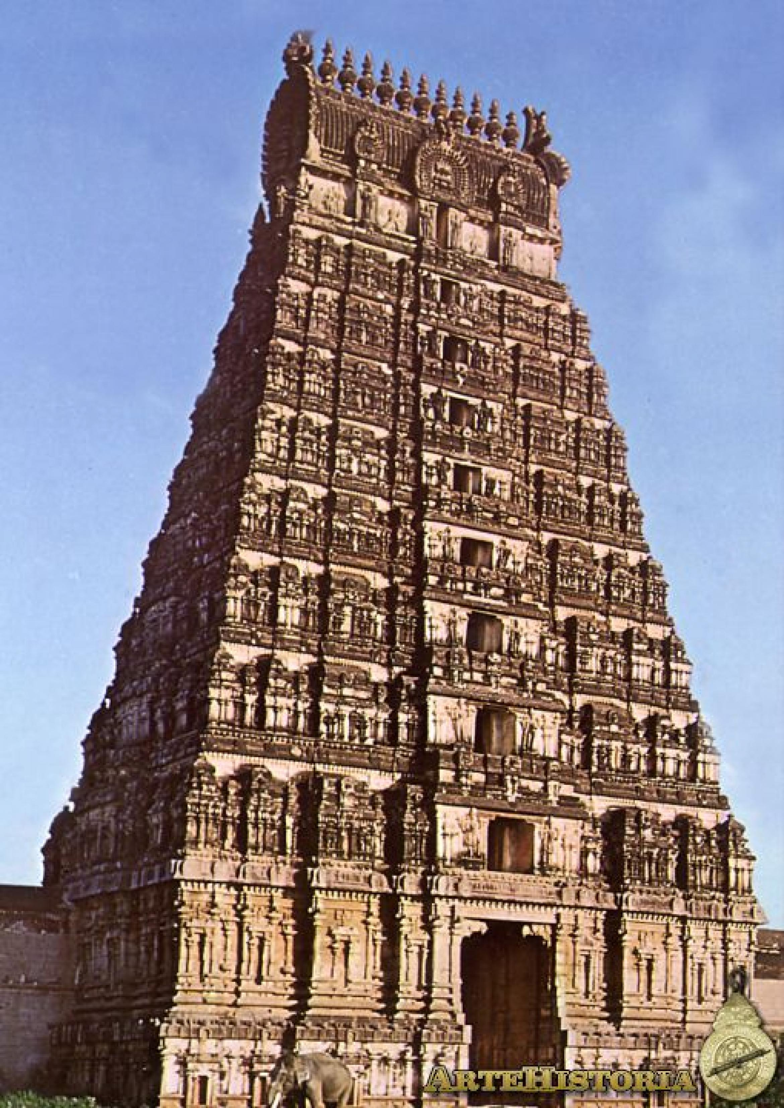
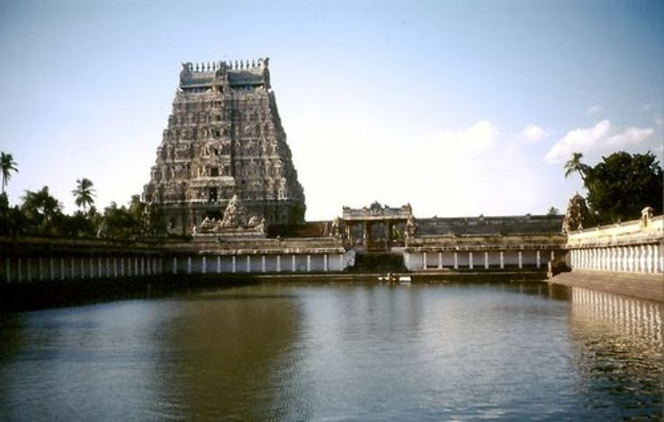
GOPURAMS
Periodo musulman, guiaba a los devotos al interior del complejo.
Situados en PRAKARA

Slide 32
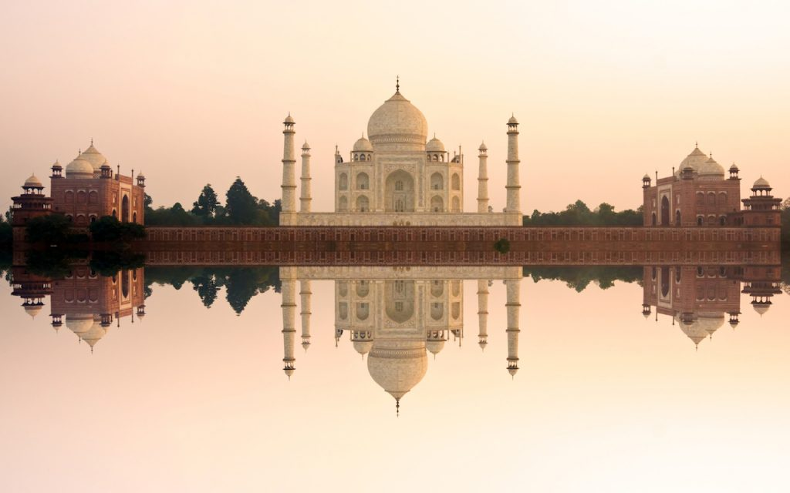
PERIODO MONGOL

Slide 33
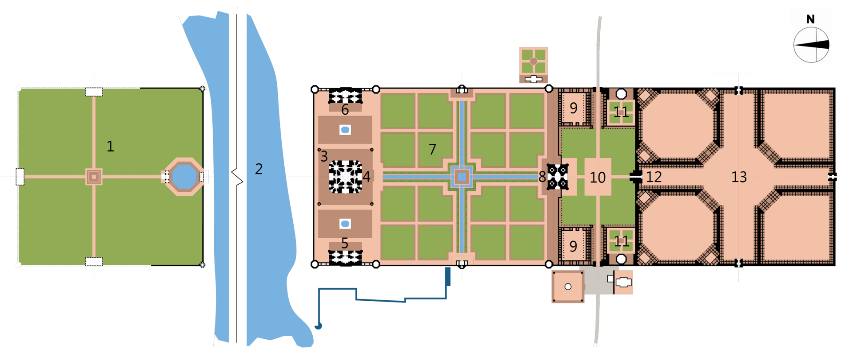
TAH MAHAL
Es un monumento funerario construido entre 1631 y 1654 en la ciudad de Agra, por el emperador musulman Shah Jahan, de la dinastía mongol, en honor a su esposa favorita Mumtaz Mahal. ( que murió en el parto de su decimo cuarto hijo), Realizada por el Arq. Ustad Ahmad Lahori
Plano del Taj Mahal:
1 Jardín Luz de Luna
2 RíoYamuna
3 Minaretes
4 Mausoleo
5 Mezquita
6 Jabaz
7 Charbagh (jardines) 8 Darwaza (fuerte de acceso)
9 Patios externos
10 Explanda del acceso principal 11 Tumbas secundarias
12 Portada de acceso principal 13 Taj Ganji (bazar)

Slide 34
Se sugiere revisar el siguiente video de national geographic:
Duración 1.36 min
Objetivo: Conocer a fondo los detalles del origen del Taj mahal
https://www.youtube.com/watch?v=Ipzpz5xssLo
Los secretos del Taj Mahal - NatGeo

Slide 35
EJERCICIO METACOGNITIVO
ELABORAR MAPA CONCEPTUAL CON LOS CONOCIMIENTOS Y APRENDIZAJES
SIGNIFICATIVOS DE LA ARQUITECTURA DE LA INDIA.

Slide 36
REFERENCIAS BIBLIOGRAFICAS
Benevolo, L. (1982.). El diseño de la ciudad, GG, tomos 4 y 5, Barcelona, España.
Bussagli, M. (2002). Atlas ilustrado de la Arquitectura, Susaeta, España.
Ching, Francis D. K. (2004) .Diccionario Visual de la Arquitectura, GG, Barcelona.
Esteva L. A. (1993.). Estilos en la Arquitectura, Hermon, México.
Feito, E. M. (2003). Atlas mundial de Arquitectura, H. Kliczkowski, Madrid.
Gardiner, S. (1994). Historia de la Arquitectura, Trillas, México.
Giedion, S. (1968). Espacio, tiempo y arquitectura, Dossat, Barcelona.
Glancey, J. (2001). Historia de la Arquitectura, Planeta, México.
Gympel, J. (1996). Historia de la Arquitectura, Konemann, Hong Kong.
Puig Grau, A. (1993). Síntesis de los Estilos Arquitectónicos, Ceac, España.
Rambert, C. (1969). Architecture from its origins to the present day, Gloden press, New York.
Risebero, B. (1982). Historia dibujada de la Arquitectura, Hermann Blume, Madrid.
Rodríguez, L. (2006). Breve Historia de la Arquitectura, Libsa, Madrid.
Sharp, D. (1993). Diccionario Ilustrado Arquitectos y Arquitectura, CEAC, España.
Velarde, H. (1988). Historia de la arquitectura, Serie breviarios no. 17, FCE, México.
Zevi, B. (1998). Saber ver la Arquitectura, Apóstrofe, Barcelona.
REFERENCIAS IMÁGENES SITIOS WEB
NAT GEO
Photo alarm
UNESCO

